Slide 1
Historia zera
i liczb ujemnych
-10
-27
-198
0
Czy istnieli od zawsze?
-6
-13
-2
-34

Slide 2
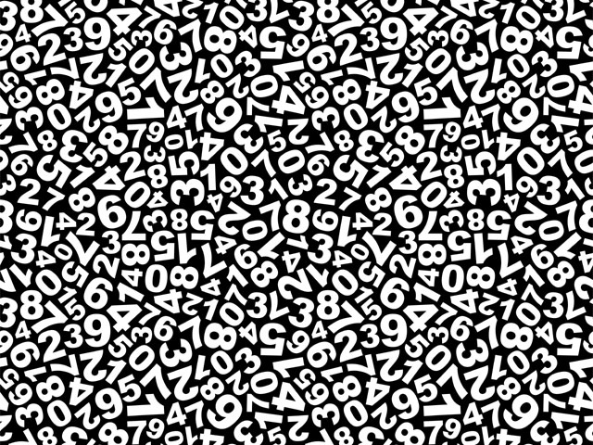

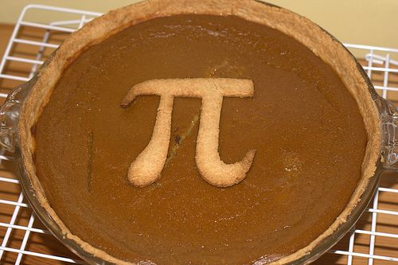
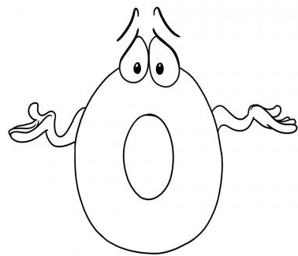
Co to jest liczba?
Samo pojęcie liczba, bez żadnego przymiotnika, jest nieścisłe i używane. Mogą być liczby naturalne, całkowite, dodatnie, pierwsze, parzyste itd. Liczby zawsze składają się z cyfr.

Slide 3
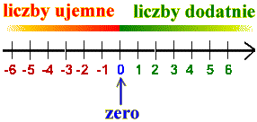


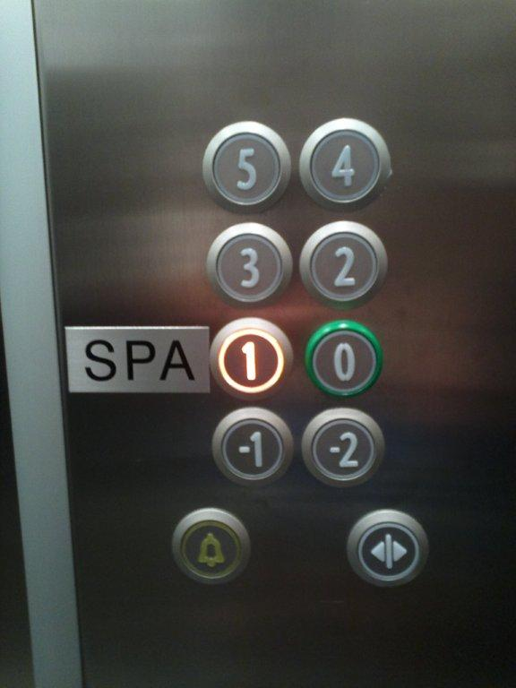
Co to jest liczba ujemna?
Liczby ujemne to liczby mniejsze od zera, położone po jego lewej stronie na osi liczbowej. Każda liczba ujemna ma liczbę do siebie przeciwną. Używa się ich do zapisywania temperatury, pięter, wydatków, długów itd.
-193

Slide 4



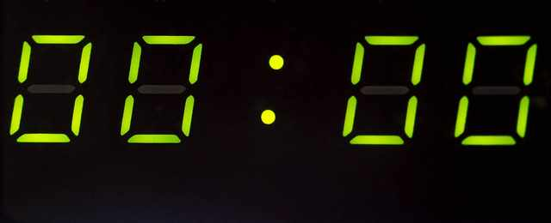
ZERO
Zero oznacza brak czegoś, a także początek . Nie jest ani liczbą pierwszą, ani złożoną. Niektórzy zaliczają ją do liczb naturalnych, a niektórzy nie. Rok zerowy nie istnieje.

Slide 5

Świadomość istnienia liczb ujemnych
Liczb ujemnych nie uznawano aż do XVIII wieku! Uważano, że nie mają sensu. Kiedyś po prostu nie było potrzeby używania ich. Nie było tak doskonale rozwiniętych finansów, od których zaczęto używanie liczb ujemnych.
Nie istnieje nic mniejszego od zera!

Slide 6
A świadomość zera?
O zerze wiedziano trochę wcześniej. Jednak zastanawiano się wciąż „Jak nic może być czymś?”. Początkowo nie myślano o zerze jako o samodzielnej liczbie lecz zaczęto go używać do zapisu innych liczb, jako braku jednostek w danym rzędzie.
1540 ≠ 154
2098 ≠ 298
4908 = 49 8
W zapisie rzymskim nie ma symbolu zera!!!

Slide 7

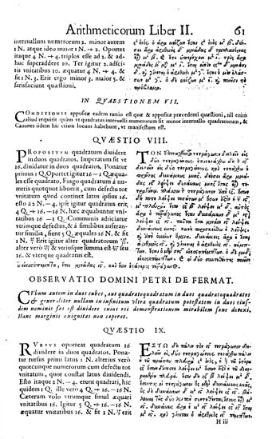
Historia liczb ujemnych
GRECY – pierwszym Grekiem rozpatrującym liczby ujemne był Diofantos (III w. n.e.). Starał się on rozwiązać równanie: 4x+20=0, ale stwierdził, że jest ono absurdalne. Używał on także pojęcia liczby „dodawanej” i „odejmowanej”.

Slide 8
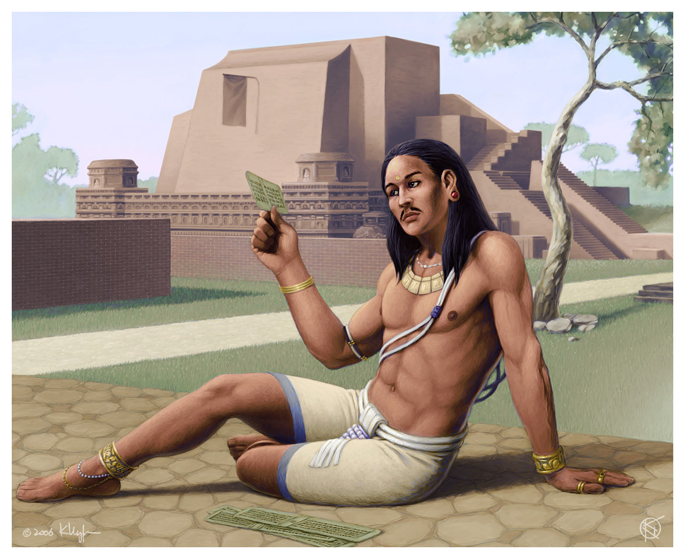
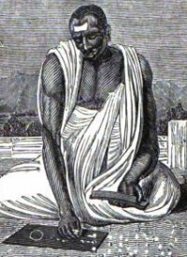
Historia liczb ujemnych
HINDUSI – matematyk Brahmagupta używał liczb ujemnych. Inni hinduscy matematycy także rozróżniali liczby dodatnie od ujemnych dodając do nich słowa odpowiednie do „majątku” i „długu”. Używano ich w celu księgowania długu.

Slide 9

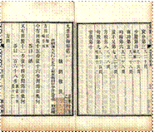
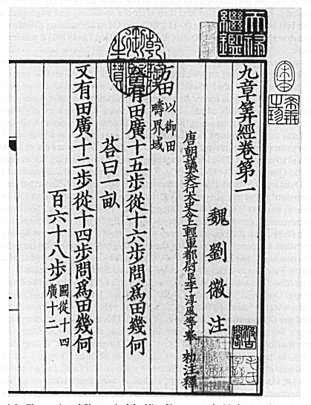
Historia liczb ujemnych
CHIŃCZYCY – używali liczb ujemnych już w I wieku p.n.e. ! Jest to najstarsza wzmianka o liczbach ujemnych na całym świecie. Liczby dodatnie były zapisywane kolorem czerwonym, a ujemne czarnym.
2910
2910

Slide 10

Historia Zera
GRECY –wielokrotnie zastanawiali się nad istnieniem zera. Liczyli na stołach z poukładanymi krążkami. Każdy krążek miał na sobie cyfrę. Pusty krążek był zerem. Nie istniał jako samodzielna liczba.

Slide 11
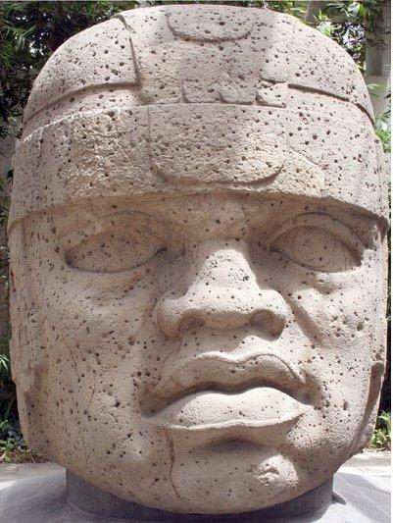
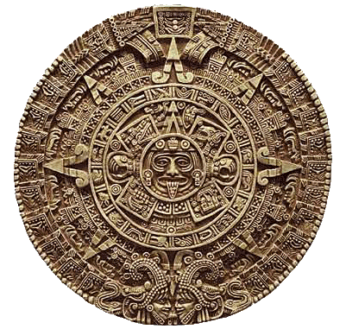
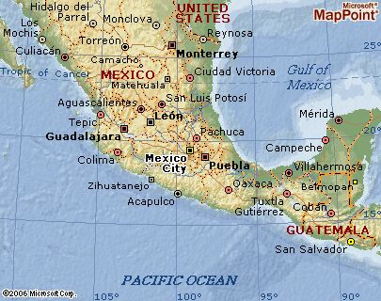
Historia Zera
OLMEKOWIE – używali zera w takiej formie w jakiej używamy go dziś już ok. IV wieku p.n.e. Było ono oznaczane muszlą.
MAJOWIE – przejęli od Olmeków symbol muszli ok. 40 r. p.n.e.

Slide 12
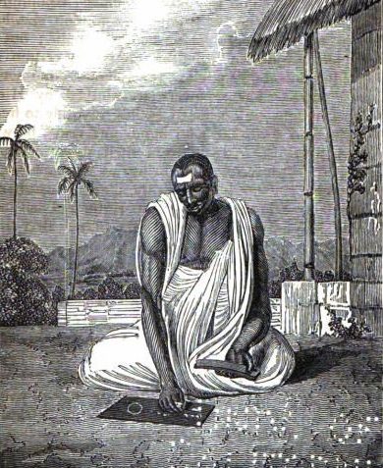

Historia Zera
HINDUSI – to właśnie z Indii wywodzi się dzisiejszy symbol zera. Używano go tam pod nazwą „śuunya”, co znaczyło pusty. Pomysł przyjął się w Chinach, Kambodży i świecie arabskim.

Slide 13
Jak zapisywano liczby ujemne?
Chińczycy
2985
Chińczycy
2985
Hindusi
2985
-2985
Dziś

Slide 14
Jak zapisywano zero?
Klaudiusz Ptolemeusz
o
Majowie i Olmekowie
0
Hindusi
0
Grecy
Dziś

Slide 15
Dziękuję za uwagę!

